Slide 1
FTO wijzigingen in het Groninger Formularium 8e editie
FTO

Slide 2
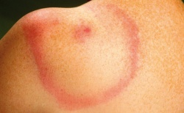
A78 Tekenbeet
Mevrouw Arends (29 jaar) heeft na een tekenbeet een duidelijk erythema migrans.
Welk antibioticum schrijft u voor en in welke dosering?
Idem wanneer mevrouw Arends 3 maanden zwanger is en bekend met allergie voor amoxicilline.

Slide 3
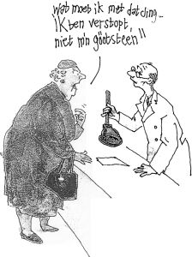
D12 Obstipatie
Wat is uw medicamenteuze beleid bij obstipatie
Mét fecale impactie?
Zonder fecale impactie?
Door morfinomimetica?

Slide 4
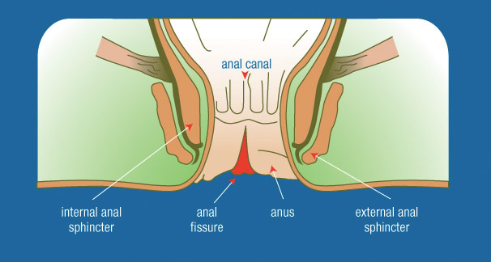
D95.01 Anale fissuren
Tim de Wit (6 jaar) kampt sinds enige weken met problemen bij het poepen. U constateert een anale fissuur.
Welke farmacotherapeutische mogelijkheden heeft u?

Slide 5
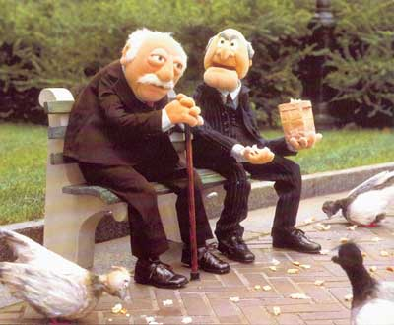
K75 Myocardinfarct
Dhr. Waldorf (66 jaar) heeft 6 weken geleden een myocardinfarct doorgemaakt.
Welke preventieve medicatie krijgt hij voorgeschreven?
Door de medicatie heeft dhr. Waldorf veel last van refluxklachten.
Welk medicijn schrijft u voor?

Slide 6
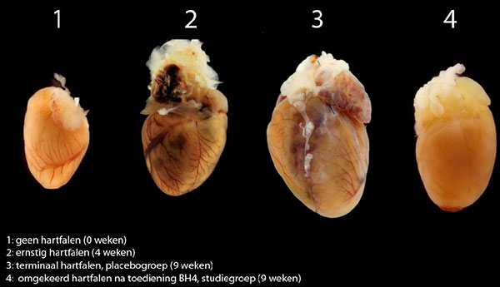
K77.02 Chronisch hartfalen
Mevrouw Sanders (73 jaar) is gediagnostiseerd met chronisch hartfalen NYHA klasse II.
Met welke medicatie start u?
Welke geneesmiddelen kunt u eventueel nog toevoegen?

Slide 7
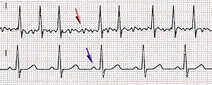
K78 Boezemfibrilleren
Antistolling is een belangrijke behandelpijler bij boezemfibrilleren.
Met welke middelen behandelt u en hoe lang?

Slide 8
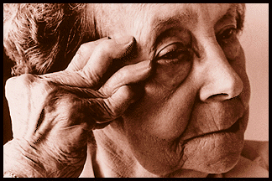
L88.01 Reumatoïde arthritis
Mevr. Harms (73 jaar) heeft pijnlijke ernstige vergroeiingen t.g.v. reumatoïde arthritis.
Welk NSAID schrijft u haar voor?
In welke dosering en schrijft u nog aanvullende medicatie voor?

Slide 9
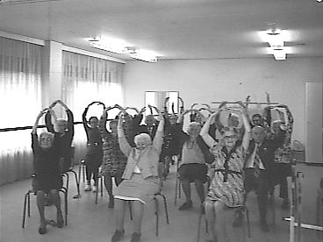
L95.02 Osteoporose
U wilt uw verpleeghuispatiënten preventief behandelen tegen osteoporose. Hoeveel vitamine D geeft u?
Welke dosering vitamine D geeft u een gesluierde patiënte van 47 jaar?

Slide 10
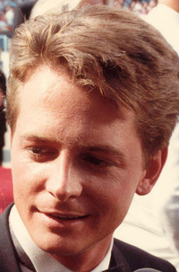
N87 Parkinson
Dhr. Vos gebruikt 4 dd levodopa/carbidopa 100/25 ter behandeling van de Ziekte van Parkinson. Het effect is onvoldoende.
Wat is uw beleid:
Wanneer dhr. Vos 48 jaar is
Wanneer dhr. Vos 88 jaar is

Slide 11
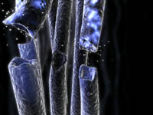
N92/N94 Neuropathie
Amitryptilline is het middel van 1e keuze bij neuropathische pijn. Welke middelen kunt u voorschrijven als amitryptilline onvoldoende werkzaam is?

Slide 12

P15 Alcohol misbruik
Dhr. Olieman is sinds 3 maanden van zijn alcoholprobleem af, maar heeft angst voor een terugval.
Welk(e) middel(en) kunt u voorschrijven?

Slide 13

P17 Tabaksmisbruik
Dhr. van Gogh heeft recent een myocardinfarct doorgemaakt en is eindelijk gemotiveerd om te stoppen met roken. Welke farmacotherapeutische ondersteuning kunt u geven?
Wat zijn de contra-indicaties van de medicatie?

Slide 14
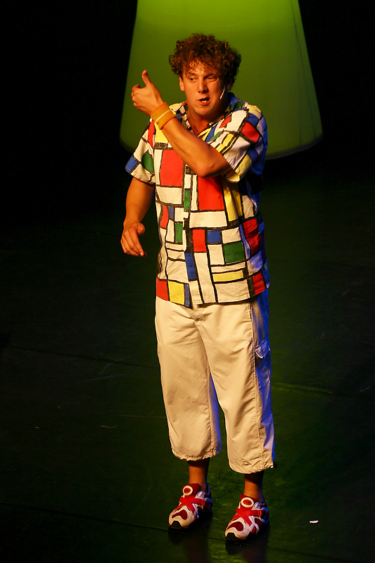
P21 ADHD
U heeft Jochem doorgestuurd naar de kinderpsychiater ter bevestiging van uw diagnose ADHD. Welke geneesmiddel schrijft de psychiater meestal voor? En wat is de eventuele 2e keuze?

Slide 15

P70 Dementie
Tijdens een spoedvisite bezoekt u de dementerende mevrouw Kool (93). Ze is zeer onrustig en jaagt het verplegend personeel en de overige bewoners van de verzorgingsflat de stuipen op het lijf.
Welk middel dient u toe of schrijft u voor?

Slide 16
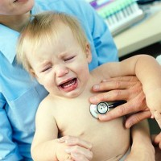
R77.01 Pseudokroep
De ouders van Bas (18 maanden) bellen in paniek met de huisartsenpost: ze zitten al een uur met Bas in de stomende badkamer, maar hij piept nog steeds van benauwdheid.
Welke niet-medicamenteuze adviezen geeft u en wat schrijft u voor?

Slide 17
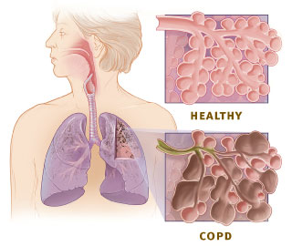
R95 COPD
Mevrouw Kachel gebruikt een salbutamol dosisaerosol via een voorzetkamer, vanwege beginnend COPD. Het is haar niet gelukt om te stoppen met roken en ze blijft benauwd. Wat is uw beleid?
Mevrouw wil bij de apotheek acetylcysteïne kopen vanwege haar hardnekkige hoest. Wat vind u daarvan?

Slide 18
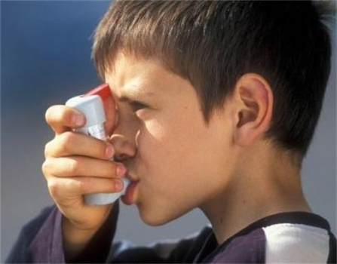
R96 Astma
Wouter (9 jaar) gebruikt 2 dd 25/250 salmeterol/fluticason. Zijn astma is nog steeds niet onder controle. Wat doet u?

Slide 19
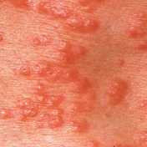
S72.01 Scabiës
In uw verzorgingstehuis is scabiës uitgebroken bij een groot deel van de 80 bewoners.
Welk geneesmiddel schrijft u voor en waarom?

Slide 20
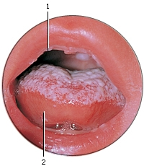
S75.01 Candidiasis mond
Baby Annabel van 2 maanden heeft spruw. Welk middel geeft u?
Wat adviseert u Annabels moeder wanneer ze borstvoeding geeft?

Slide 21
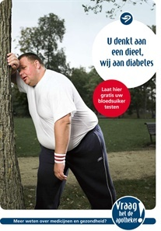
T90.02 Diabetes type 2
Dhr. Bolt gebruikt metformine 3dd1000 mg en gliclazide 3dd80 mg.
Zijn BMI is 29 en zijn HbA1c is 7,8 mmol/l
Wat schrijft u voor?

Slide 22
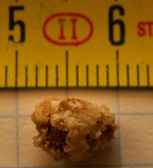
U14.01 Niersteenkoliek
Mevrouw Ubels is vannacht met spoed door de huisartsenpost behandeld in verband met een niersteenkoliek. De pijn is met diclofenac redelijk onder controle, maar dit middel wilt u niet te lang geven. Welke mogelijkheid heeft u nog meer?

Slide 23
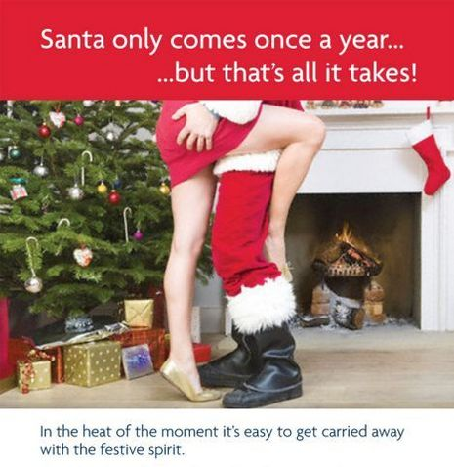
W10.01 Morning after pil
Wat is de effectiviteit van de morning after pil
Binnen 24 uur na de geslachtsgemeenschap?
Tussen 24 en 48 uur?
Tussen 48 en 72 uur?

Slide 24

X06 Menorragie
Mevrouw Xu (28 jaar) verliest hevig bloed tijdens haar menstruatie.
Wat is uw farmacotherapeutisch beleid?
Welke mogelijkheden heeft u
Wanneer bovenstaande frequent voorkomt?
Wanneer mevrouw Xu kinderwens heeft?

Slide 25
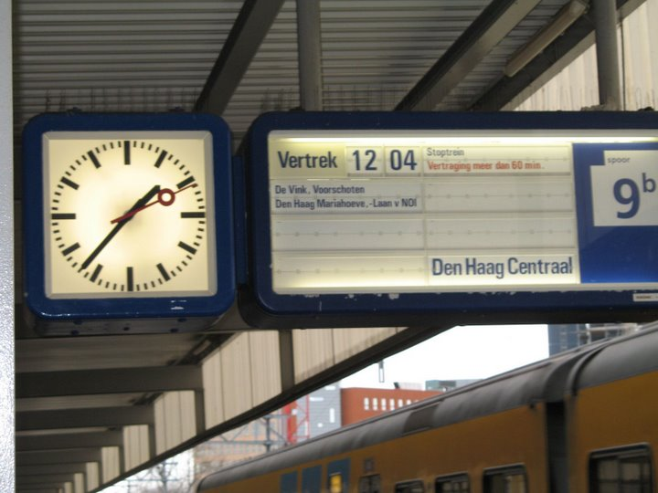
X07.02 Onregelmatige menstruatie
Welke anticonceptiepil geeft u bij een onregelmatige menstruatie of tussentijds bloedverlies en hoe lang?

Slide 26
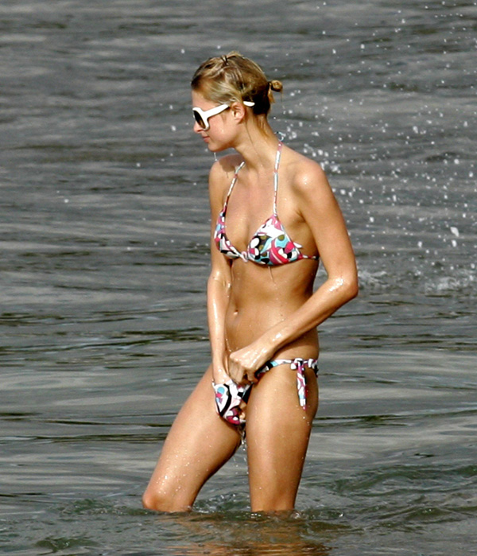
X91/Y76 Condyloma acuminata
Podofyllotoxine is niet werkzaam bij de genitale wratten van mevrouw H.
Welk alternatief middel schrijft u voor?

Slide 27
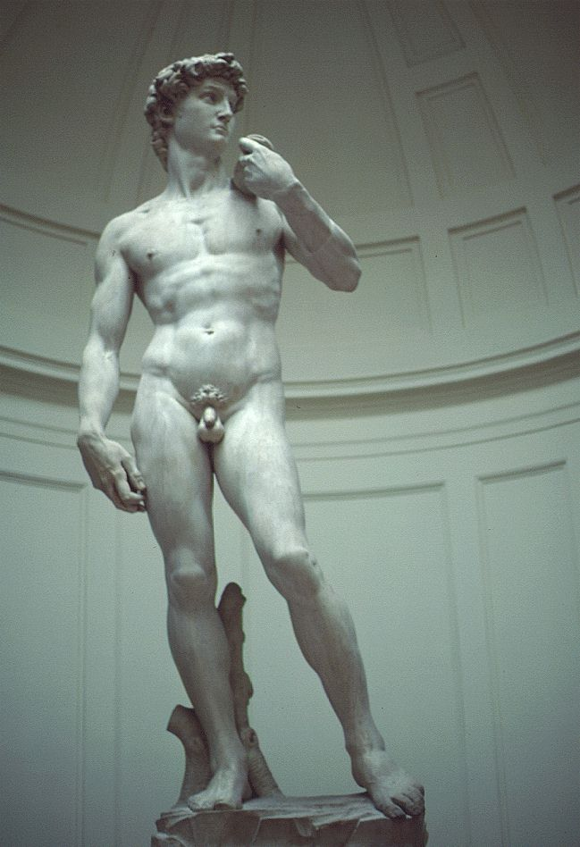
Y07 Erectiele disfunctie
Dhr. Davids wil met u de medicinale mogelijkheden voor zijn erectieproblemen bespreken.
Welke middelen bespreekt u met hem en wat zijn de belangrijkste verschillen?

Slide 28
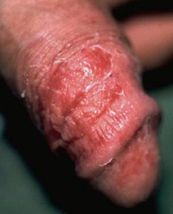
Y75.01 Candida balanitis
Dhr. Voorhuis belt u beschaamd tijdens het telefonisch spreekuur. Ondanks een week lang smeren met miconazol crème en goed wassen met water blijven zijn klachten bestaan.
Wat kunt u nog meer voor hem doen?

Slide 29
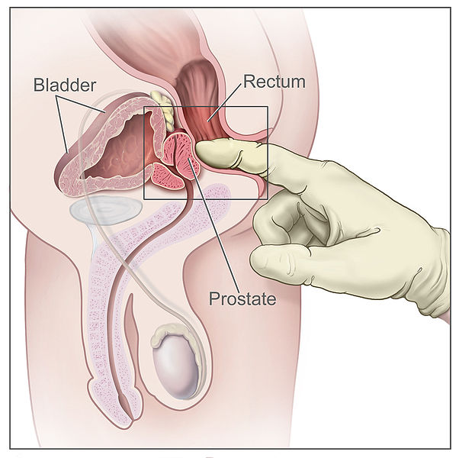
Y85 Benigne prostaathyperplasie
Dhr. van Mieghem (77 jaar) komt bij u met typische LUTS klachten. U besluit om onder andere een rectaal onderzoek te doen.
Kunt u zelf d.m.v. rectaal toucher de prostaatgrootte bij benadering bepalen?
Wat schrijft u voor bij een
prostaat > 30 ml?

